Slide 1
基于稀疏表示的分类方法
基于稀疏表示的分类方法是压缩感知在图像分类上的一个成功应用
名词解释： 压缩感知(压缩传感，Compressive Sensing, Compressed sensing)理论是近年来信号处理领域诞生的一种新的信号处理理论，直接感知压缩后的信息。国内也将其翻译成压缩传感或压缩采样。 由D. Donoho(美国科学院院士)、E. Candes(Ridgelet, Curvelet创始人)及华裔科学家T. Tao(2006年菲尔兹奖获得者)等人提出，自诞生之日起便极大地吸引了相关研究人员的关注。

Slide 2
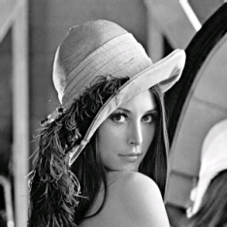
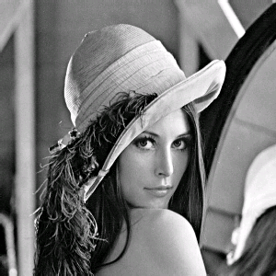
压缩感知产生的背景
---传统信息采样方法的弊端
压缩感知理论在信号获取的同时，就对数据进行适当地压缩，而传统的信号获取和处理过程主要包括采样、压缩、传输和解压缩四个部分，其采样过程必须遵循奈奎斯特采样定率，这种方式采样数据量大，先采样后压缩，浪费了大量的传感元、时间和存储空间。
观测对象
采样数据
采样
发的
压缩
恢复图像
解压缩
通过显示器显示图像
大部分冗余信息在采集后被丢弃
采样时造成很大的资源浪费
能否直接采集不被丢弃的信息？

Slide 3
压缩感知
压缩感知
被感知对象
重建信号
基本方法：信号在某一个正交空间具有稀疏性（即可压缩性），就能以较低的频率（远低于奈奎斯特采样频率）采样该信号，并可能以高概率重建该信号。
压缩传感理论针对可稀疏表示的信号，能够将数据采集和数据压缩合二为一
理论一经提出，就在信息论、信号处理、图像处理等领域受到高度关注。
在美国、英国、德国、法国、瑞士、以色列等许多国家的知名大学(如麻省理工学院、斯坦福大学、普林斯顿大学、莱斯大学、杜克大学、慕尼黑工业大学、爱丁堡大学等等)成立了专门的课题组对CS进行研究。

Slide 4

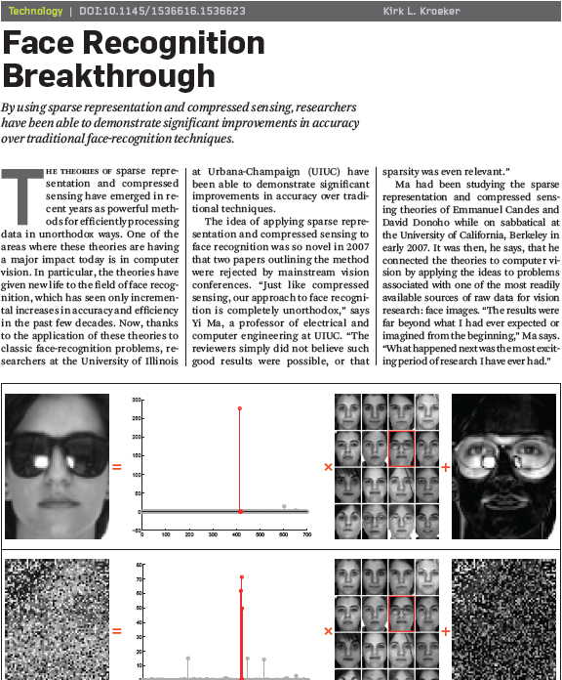

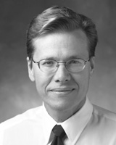
权威期刊《Communications of ACM》将该方法的最新研究进展做为人脸识别的重大突破

Slide 5
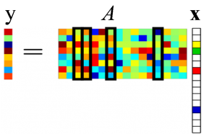
稀疏表示的原理
线性表示
如何用于识别？
给定m维空间中一组过完备的基A ，如何选择最少个数的基向量x，重构给定向量y

Slide 6
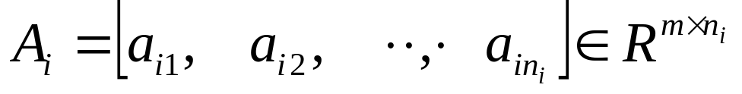
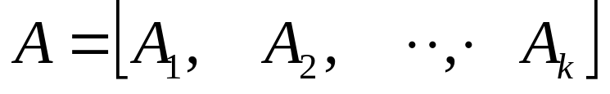
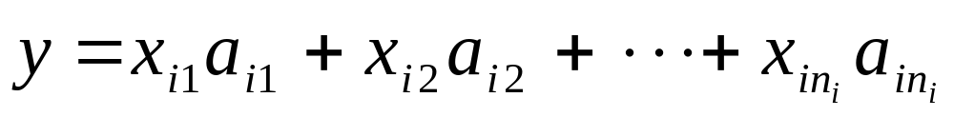
稀疏表示的用于分类的假设条件
共有k个类
每个类下的每个样本用A中的一个列向量描述aij
若第i类包含ni个样本，则
若y属于第i类，理想情况下，y能被第i类的训练样本线性表示

Slide 7
稀疏表示的用于分类的假设条件
并且：
问题归结为已知A和y，求出x；根据非零x的类型分布判别y在A中的归属。
可用于分类问题 和信号恢复问题

Slide 8
求解y=Ax
NP-Hard
  优化算法：
  贪婪方法：MP(顺序选择)
  凸松弛方法：BP、Lasso(并行选择)
  非凸局部最优化方法（基于梯度的统计方法）：FOCUSS、Bayesian

Slide 9

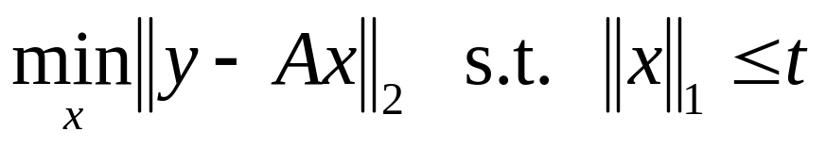
1范数和稀疏表示之间的关系？
RIP
A矩阵列向量正交性的一种衡量
2000年 被证明

Slide 10
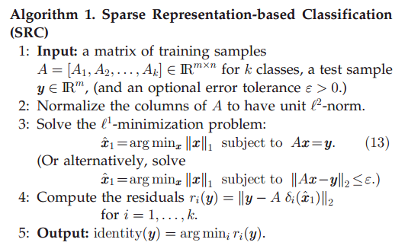
基于稀疏表示的分类方法步骤

Slide 11
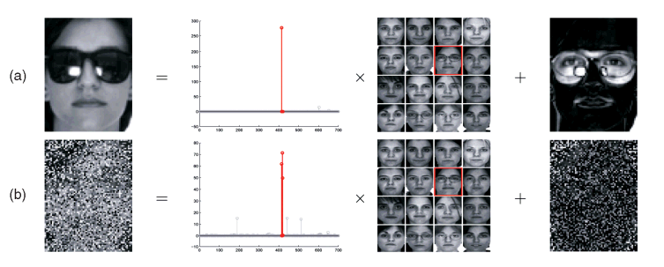
SRC是一种鲁棒的人脸识别方法
当测试人脸图像存在遮挡和严重的噪声污染时，稀疏表示方法依然能找出测试人脸的准确类别。

Slide 12
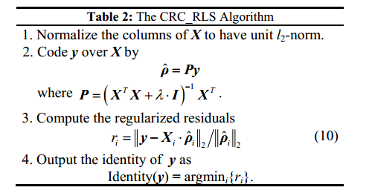
协同表示分类方法CRC（通过L2范数优化）

Slide 13
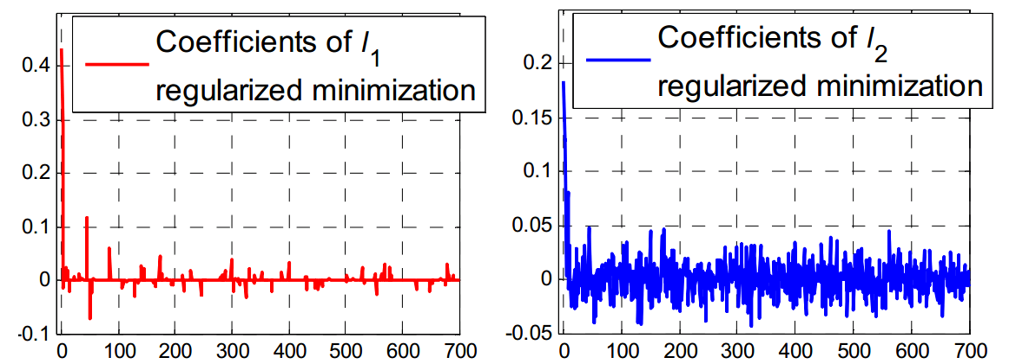
CRC的表示系数

Slide 14
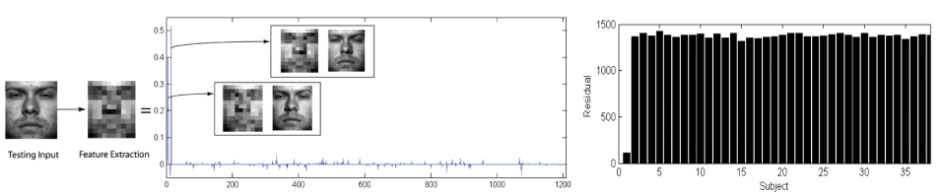
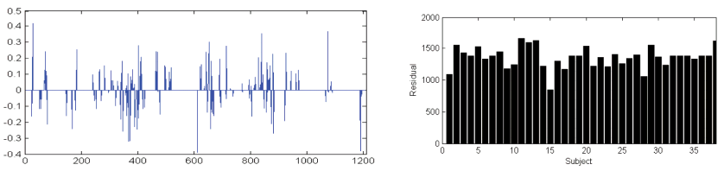
基于描述的分类方法
前面介绍的SRC, CRC同属于基于描述的分类方法，区别在于SRC得到表示模型是稀疏的，而CRC得到的表示模型并不稀疏。
表示系数
类别上的残差
SRC
CRC
John Wright 等在最初SRC文章上所举的例子，可能有失偏颇

Slide 15
另一种基于描述的分类方法
---两步描述分类方法（TPTSR）
TPTSR同时具备SRC和CRC的优点
稀疏表示模型
非稀疏表示方法的高效性
Y. Xu, D. Zhang, J. Yang, J.-Y. Yang, A two-phase test sample sparse representation method for use with face recognition, IEEE Transactions on Circuits and Systems for Video Technology, 21(9), 1255-1262, 2011

Slide 16
TPTSR的思路
一般人认为稀疏表示问题等价于L1范数优化问题
我们认为L1范数优化只是稀疏表示的一种“手段”，但不是唯一“手段”。
我们承认稀疏在分类中是”起作用的”， 但是我们不使用常用的L1优化来求解稀疏表示模型。
我们使用测试样本的某种近邻样本来表示测试样本。由于这些近邻样本只占整体训练样本的一小部分，因为我们构建出的表示模型是稀疏的。

Slide 17

TPTSR的实现步骤
第一步： 对测试样本建立其表示模型，
  表示系数通过求解L2范数优化问题解得。
  通过
  评判每个测试样本在表示测试样本中的”贡献”
  挑选出前M个”贡献”大的训练样本
第二步：对测试样本建立其在第一步挑选出的M个训练样本上的表示模型，表示系数解法同上

Slide 18
TPTSR的实现步骤
分类
对于不属于挑选出的M个训练样本的表示系数补0，
分类步骤同SRC，将测试样本划分为具有最小重构误差的类别。

Slide 19
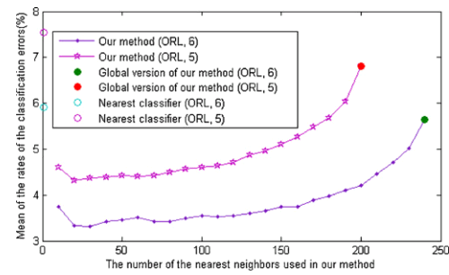
相关实验结果 ORL库上

Slide 20
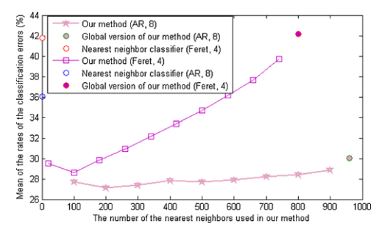
相关实验结果 AR库上

Slide 21
特征空间中的描述方法
基于描述的分类方法(包括SRC CRC TPTSR等)在人脸识别中取得了成功
将基于描述的分类方法推广到特征空间中是否更有利于分类？
推广过程中要解决哪些问题？

Slide 22


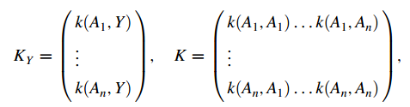
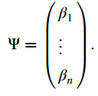
一种核空间的基于描述的分类方法
训练样本A1…An
映射 将这些训练样本投影到特征空间：
假设特征空间中的测试样本可以表示为：
根据：
Yong Xu, Zizhu Fan, Qi Zhu, Feature space-based human face image representation and recognition, Opt. Eng. 51(1), 017205, 2012

Slide 23
一种核空间的基于描述的分类方法
如果K是奇异的，那么
否则
计算第k类的表示贡献
计算距离
将测试样本分到具有最小 的类别

Slide 24
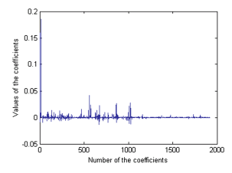
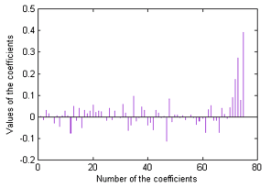
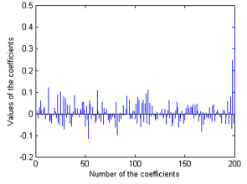
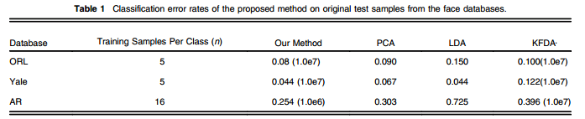
相关实验结果
AR库上第一个测试样本的表示系数
YALE库上最后一个测试样本的表示系数
ORL库上最后一个测试样本的表示系数

Slide 25
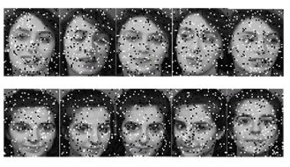
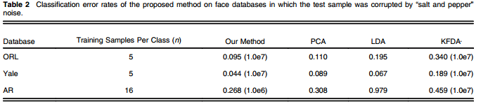
相关实验结果
图片被椒盐噪声污染的情况下，三个库上的试验结果

Slide 26



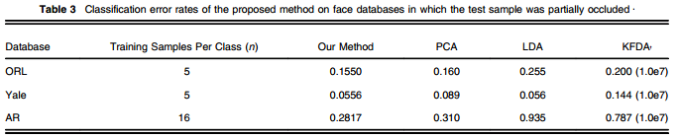
相关实验结果
图片的20%区域（位置随机）被遮挡的情况下，三个库上的实验结果

Slide 27
特征空间中的其他描述方法
Kernel SRC
Yong Xu, Zizhu Fan, Qi Zhu, Feature space-based human face image representation and recognition, Opt. Eng. 51(1), 017205, 2012
Shenghua Gao, Ivor Wai-Hung Tsang, Liang-Tien Chia, Kernel Sparse Representation for Image Classification and Face Recognition, ECCV 2010,
Jun Yin, Zhonghua Liu, Zhong Jin, Wankou Yang, Kernel sparse representation based classification , Neurocomputing , 2012
Kernel TPTSR
Qi Zhu, Yong Xu, Jinghua Wang and Zizhu Fan, Kernel based Sparse Representation for Face Recognition, ICPR 2012 (录用)

Slide 28
讨论
稀疏性与分类性能的关系
目前基于描述方法的字典构造方式（全部训练人脸图像作为字典）是否最优？
Kernel在基于描述的分类方法中有什么影响？

Slide 29
谢谢！

